Slide 1

Que incluye el Método L - FT (Lead a Fast Transformation)
Influencia y Motivación
Comunicación de la Transformación o Cambio de manera Asertiva Positiva y Solida
Entorno Colaborativo, inclusivo y diverso
Productividad y Rendimiento Full Potential
Desarrollo diferenciado del Equipo
Programa propuesto
5 Módulos on-line
2 Sesiones personalizadas
A la Connie Clark
Leading the transformation

Slide 2

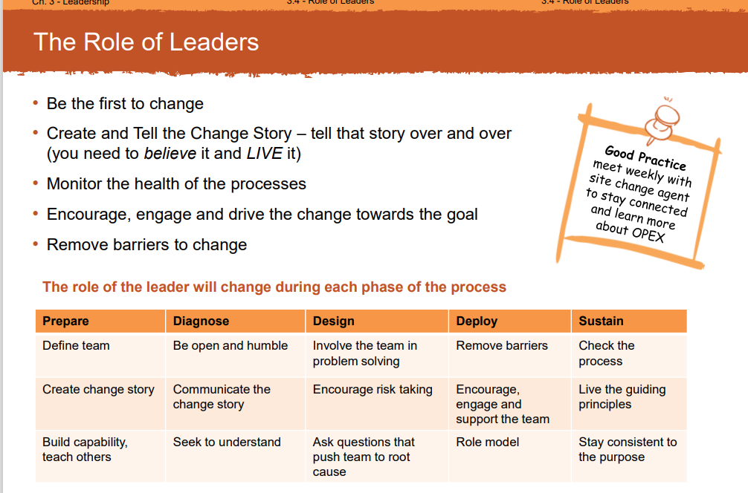
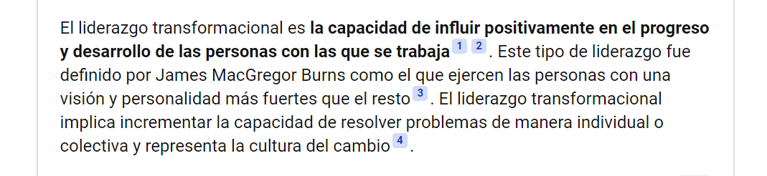
Liderazgo Transformacional
XXX
¡El cambio comienza con el Liderazgo! Los líderes deben ser intencionales a la hora de crear experiencias que resulten en diferentes mentalidades del equipo en general.
A la Connie Clark
Liderazgo, Coaching y Mentoría Especializada
Leading the transformation

Slide 3

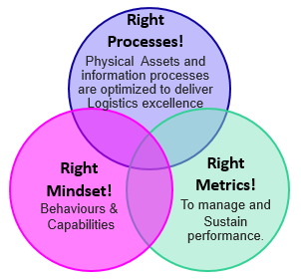
Liderazgo Transformacional
COMPLETAR
Definicion
El Liderazgo Transformacional busca influir, motivar y desarrollar a los miembros de un Equipo, compartiéndoles una visión clara para lograr el cambio.
Es quien fomenta un ambiente de trabajo comprometido, diverso e inclusivo, donde logra acompañar a los miembros para obtener el Full Potential de cada uno, permitiendo alcanzar indicadores de Productividad altos dentro de una organizacion.
Este Liderazgo ganador logra no solo el crecimiento personal de los miembros del Equipo, sino también el crecimiento de la organizacional
A la Connie Clark
Liderazgo, Coaching y Mentoría Especializada
Leading the transformation

Slide 4
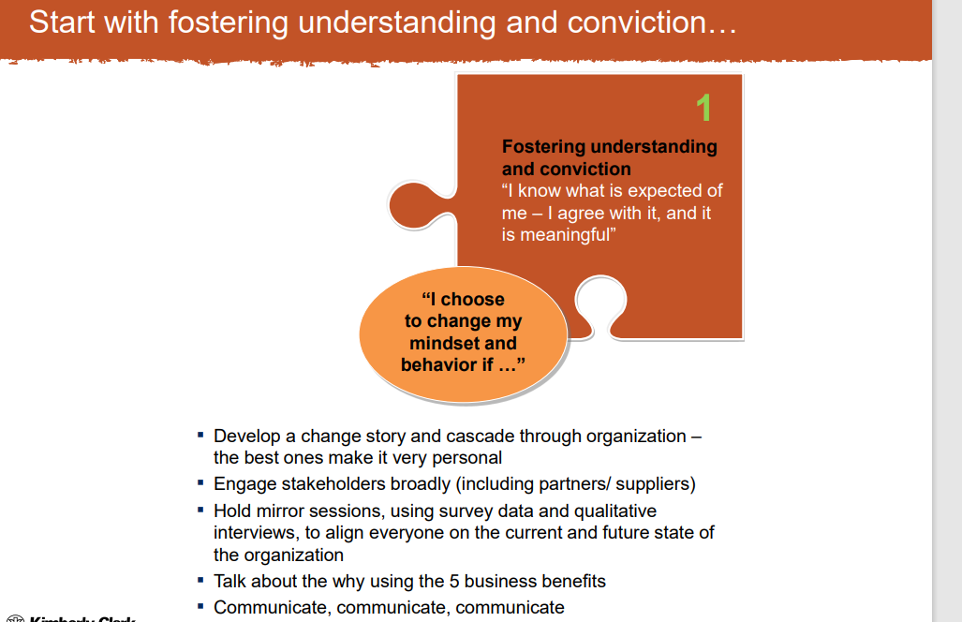
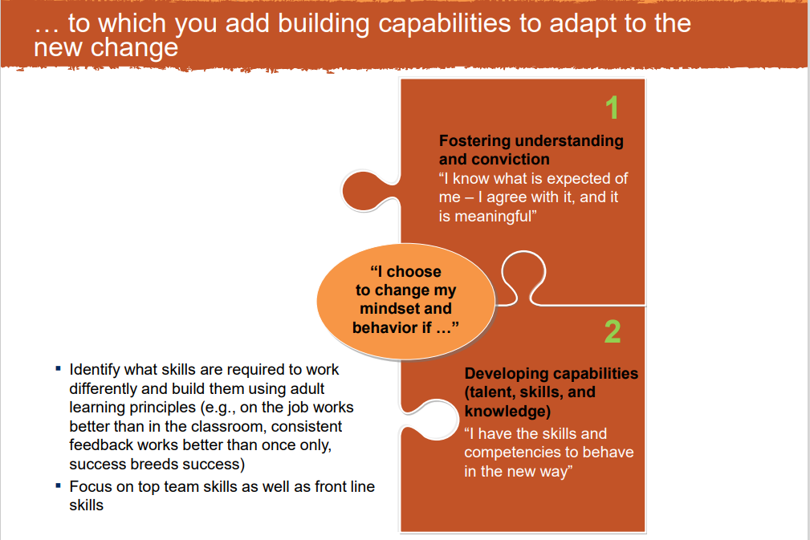
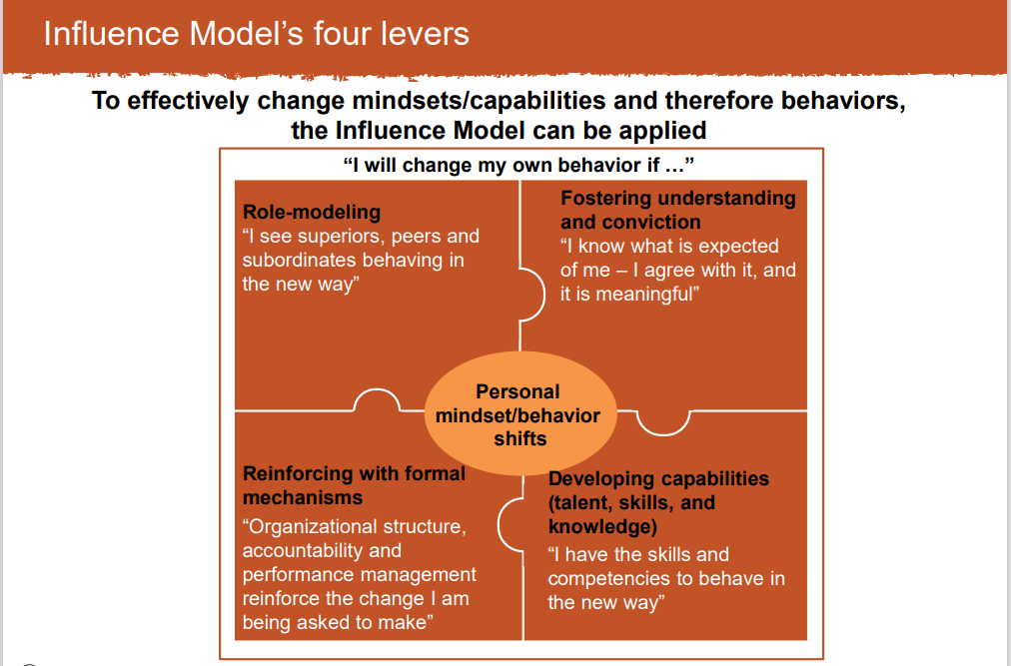
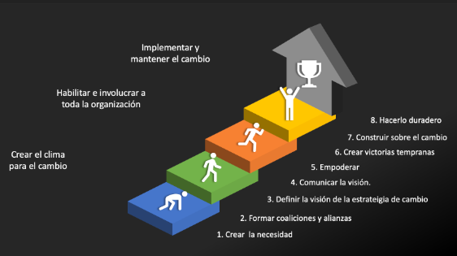
Liderazgo Transformacional
Modelos de Lideres transformacionales
El modelo de influencia - Considere el cambio en el que desea influir. - Utilice el modelo de influencia para observar su enfoque y considerar los 4 elementos - Enseñar y entrenar a otros a utilizar el modelo de influencia.
▪ Identify what skills are required to work differently and build them using adult learning principles (e.g., on the job works better than in the classroom, consistent feedback works better than once only, success breeds success) ▪ Focus on top team skills as well as front line skills
A la Connie Clark
Liderazgo, Coaching y Mentoría Especializada
Leading the transformation

Slide 5
Liderazgo Transformacional
Modelos de Lideres transformacionales
1 - Develop a change story and cascade through organization – the best ones make it very personal ▪ Engage stakeholders broadly (including partners/ suppliers) ▪ Hold mirror sessions, using survey data and qualitative interviews, to align everyone on the current and future state of the organization ▪ Talk about the why using the 5 business benefits ▪ Communicate, communicate, communicate
2 - Identify what skills are required to work differently and build them using adult learning principles (e.g., on the job works better than in the classroom, consistent feedback works better than once only, success breeds success) ▪ Focus on top team skills as well as front line skills
A la Connie Clark
Liderazgo, Coaching y Mentoría Especializada
Leading the transformation

Slide 6
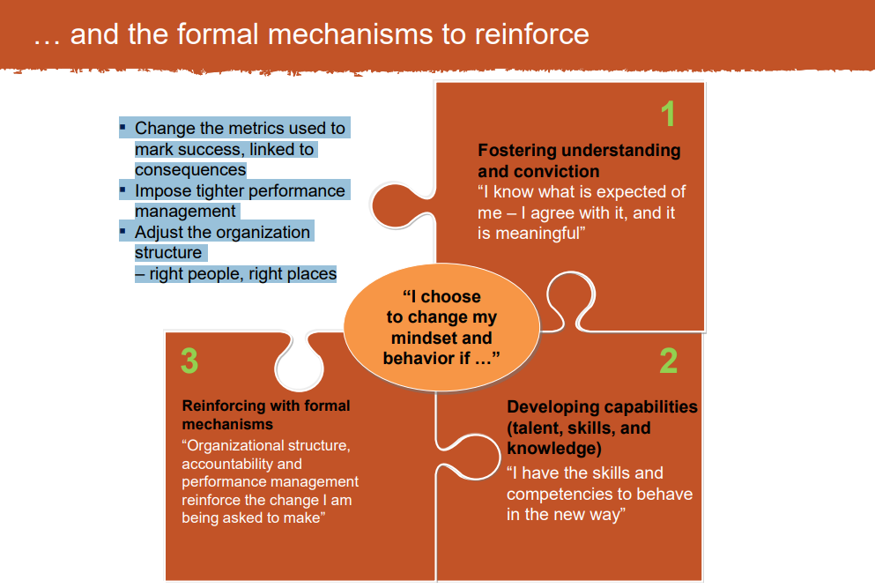
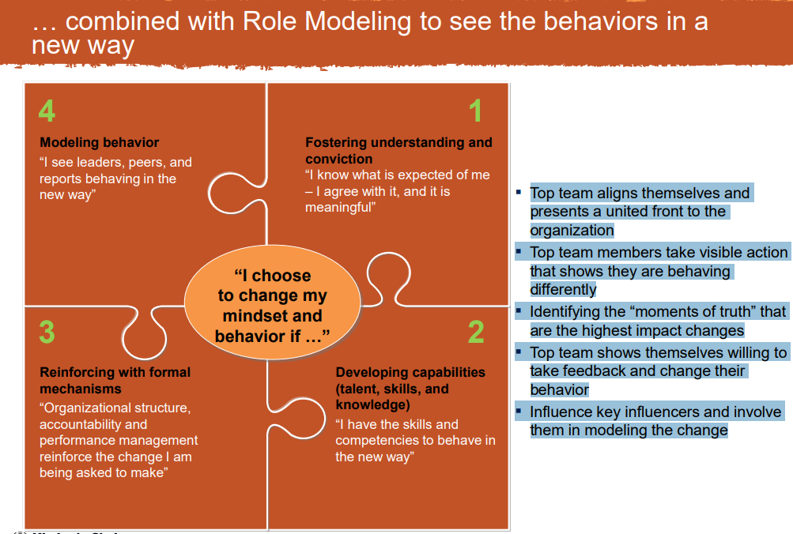
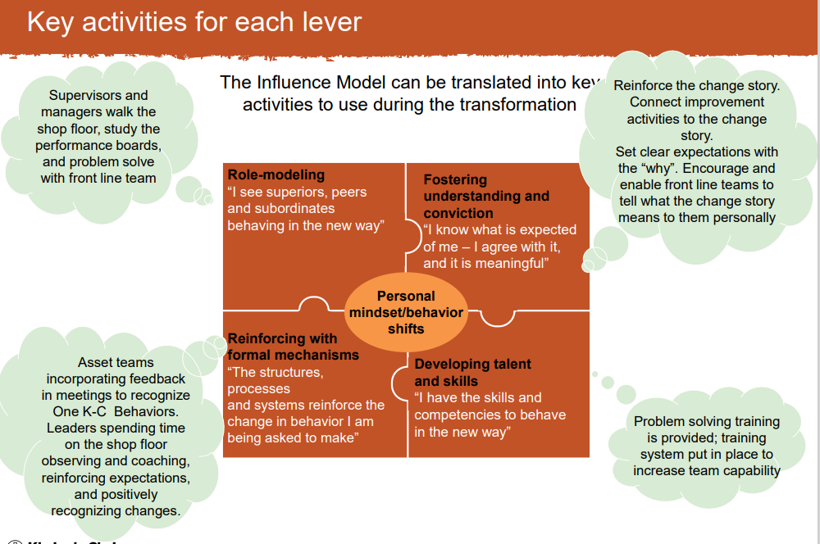
Liderazgo Transformacional
Modelos de Lideres transformacionales
3 - Change the metrics used to mark success, linked to consequences ▪ Impose tighter performance management ▪ Adjust the organization structure – right people, right places
4 - Top team aligns themselves and presents a united front to the organization ▪ Top team members take visible action that shows they are behaving differently ▪ Identifying the “moments of truth” that are the highest impact changes ▪ Top team shows themselves willing to take feedback and change their behavior ▪ Influence key influencers and involve them in modeling the change
A la Connie Clark
Liderazgo, Coaching y Mentoría Especializada
Leading the transformation

Slide 7
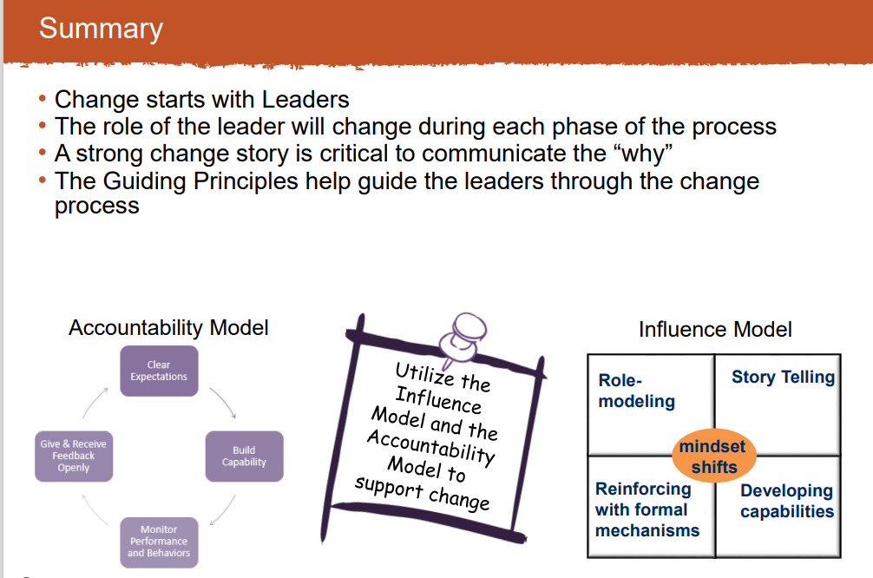
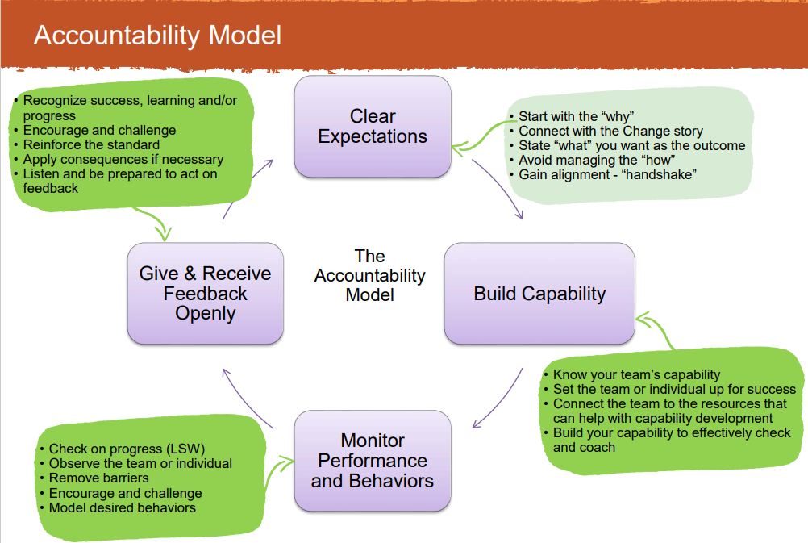
Liderazgo Transformacional
Modelos de Lideres transformacionales
• El modelo de rendición de cuentas /Accountability Model
- A medida que gestionamos el negocio, tenemos expectativas que nuestro equipo debe seguir. - Aprenda cómo establecer expectativas es un proceso.
A la Connie Clark
Liderazgo, Coaching y Mentoría Especializada
Leading the transformation

Slide 8
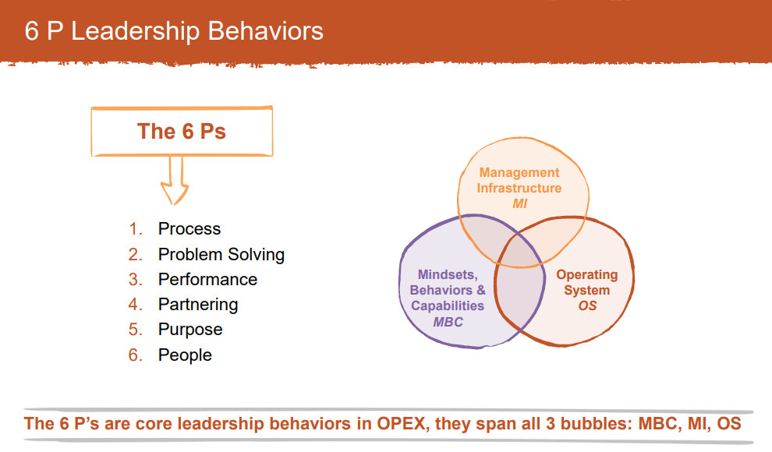
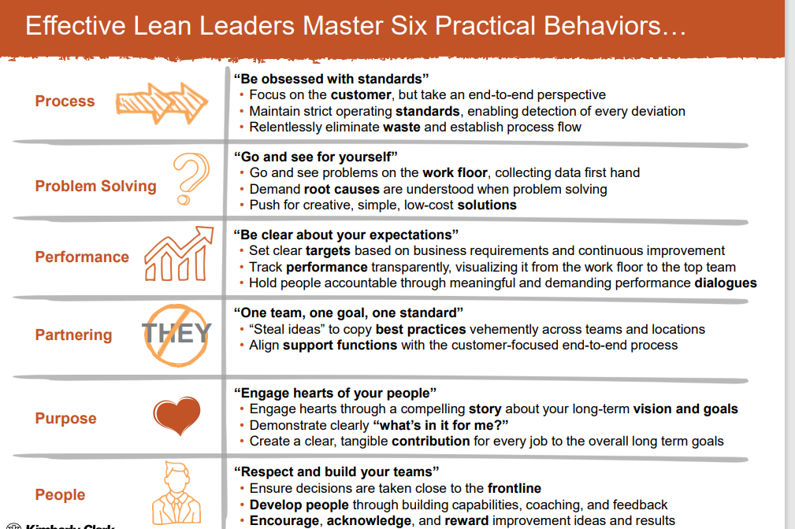
Liderazgo Transformacional
Características principales de un Líder enfocado a los cambios
Enseña y entrena
- Tómese el tiempo para desarrollar su propia capacidad
- Comparta su conocimiento
- Refuerce los estándares
- Comunique el por qué
• Comprender y ser un modelo a seguir:
- Cultura de responsabilidad
- Modelo de influencia
- Pensamiento y principios de liderazgo de servicio
- Liderazgo 6P
- Modelo de “Accountability” (responsabilidad)
- Líder Trabajo estándar
A la Connie Clark
Liderazgo, Coaching y Mentoría Especializada
Leading the transformation

Slide 9

Método LFT A la Connie Clark
El camino hacia un Liderazgo de Excelencia
Consultora en
Liderazgo Transformacional, Coaching y Mentoría Especializada

Slide 10
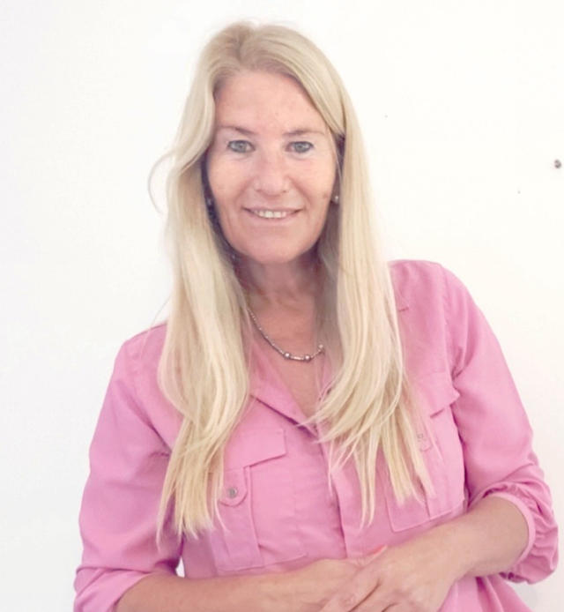
Programa Liderazgo Avanzado
Método AL
Si tu experiencia como líder es amplia, este Programa te permitirá replantearte tu forma de Liderar actual, encontrando alternativas que te permitirán elegir diferentes enfoques para influenciar a los Equipos que tengas a cargo.
Mi Propósito es ayudar y acompañar a Lideres Exitosos a desarrollar habilidades estratégicas para el manejo de sus Equipos en esta era de cambios e incertidumbre en el mundo actual
A través del Método AL (Advance Leading/Liderazgo Avanzado) te ayudare a descubrir las distintas facetas que puede adoptar un Líder, según el projecto que se encare, o según el nivel de madurez de sus equipos. Estos diferentes modelos de influencia podrán ser adoptados por vos, para alcanzar los resultados propuestos.
Vamos a trabajar juntos:
Como influencia a tu Equipo, según el momento o proyecto que estén persiguiendo.
Las ventajas de adoptar diferentes modelos de liderazgo según las circunstancias y el entorno.
XXX
XXXXComo
En menos de XX meses podrás desarrollar habilidades solidas como Líder, que te permitan influenciar de manera exitosas a tus Equipos de trabajo según los Proyectos y entornos que se presenten
PROGRAMA
Liderazgo
Avanzado
Ser Líder implica replantearse diferentes modelos de Liderazgo que te permitan influenciar según las circunstancias del entorno y necesidades de proyectos
Liderazgo, Coaching y Mentoría Especializada

Slide 11
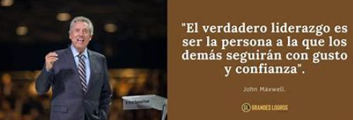
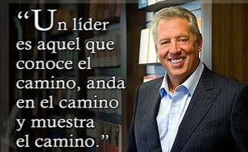

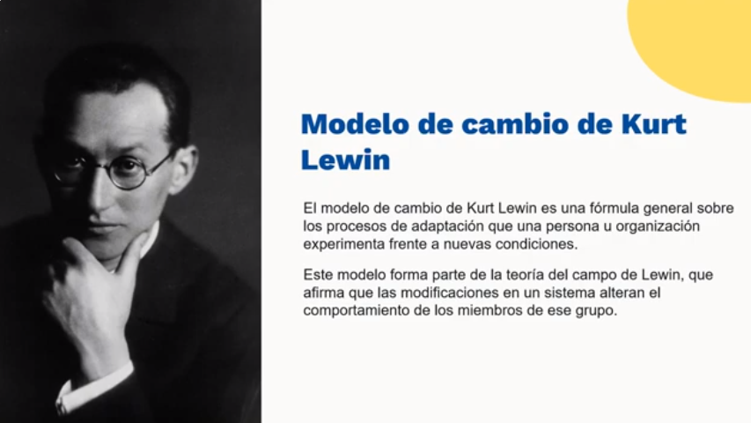
Frases de John Maxwell
A la Connie Clark
Liderazgo, Coaching y Mentoría Especializada
Leading the transformation

Slide 12
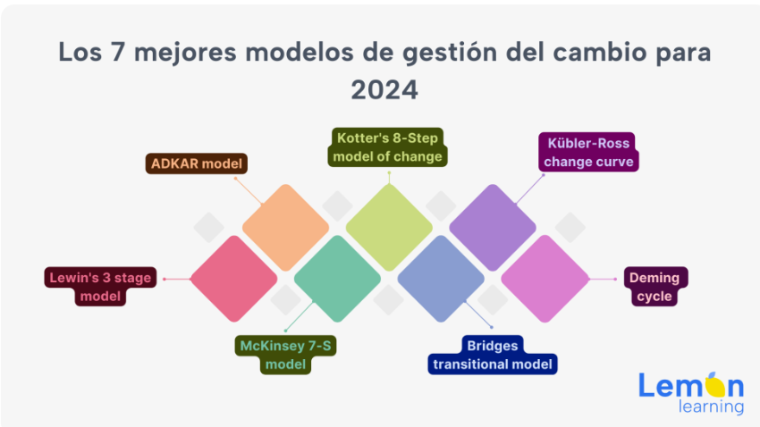
El Programa Transformación
A la Connie Clark
Liderazgo, Coaching y Mentoría Especializada
Leading the transformation

Slide 13
El Programa que agrega Valor a tu Liderazgo
En tiempos de Cambios y Transformación en las Organizaciones y Negocios
A la Connie Clark
Liderazgo, Coaching y Mentoría Especializada
Leading the transformation

Slide 14
El Programa que agrega Valor a tu Liderazgo
En tiempos de Cambios y Transformación en las Organizaciones y Negocios
A la Connie Clark
Liderazgo, Coaching y Mentoría Especializada
Leading the transformation

Slide 15
Definición de Liderazgo
Qué es un líder según John Maxwell
El líder es aquel que es capaz de influenciar a sus subordinados para que mejoren sus capacidades y logren adquirir mayores conocimientos del área específica en la cual se encuentran. Logrando de este modo, obtener cierta especialización que les permitirá a su vez, realizar con mayor facilidad las actividades correspondientes en pro de la consecución de un objetivo específico.
A la Connie Clark
Liderazgo, Coaching y Mentoría Especializada
Leading the transformation

Slide 16
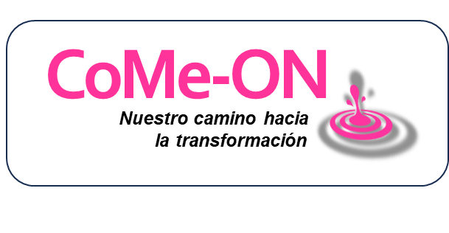

Logos del Método
CoMe- N
CoMe-ON
Nuestro camino hacia la transformación
Nuestro camino hacia la transformación
CoMe-ON
Nuestro camino hacia la transformación
CoMe-ON
CoMe-ON
Nuestro camino hacia
la transformación
Our journey towards transformation
A la Connie Clark
Leading the transformation

Slide 17

Mi Propuesta
HIGH PERFORMANCE ACTITUD
Leading the transforation
Te invito a que juntos comencemos a recorrer un camino que te permita, en corto tiempo, alcanzar aquellas metas que desees, y si aun no tenes en claro tu propósito de vida o tus objetivos, te propongo poderlos descubrir a través de un programa que se adapte a tus expectativas
ACHIEVING
CHALLENGING
GOALS
YOUR
Full Potential

Slide 18
Método CoMe-ON A la Connie Clark
Consultora en
Liderazgo, Coaching y Mentoría Especializada
Tu camino hacia Tu Transformación

Slide 19
Método LFT A la Connie Clark
El camino hacia un Liderazgo Exitoso
Consultora en
Liderazgo, Coaching y Mentoría Especializada

Slide 20
Metodología de Desarrollo
CoMe-ON
Empower
People
Enciendeté y transforma tu vida
ENEAGRAMA
Ser conciente
M-FP
LIFE
LIFE
Mi Propósito
M-FP
Mi Full Potential
JOURNEY
hacia la transformación
MOVE 1.0
MOVE 1.0
Mi Motivación
ENEAGRAMA
LEAD 3.0
Liderazgo
LEAD 1.0
MIND-1.0
MIND-1.0
Neutociencia
Follow your DREAM
Visualización
A la Connie Clark
Liderazgo, Coaching y Mentoría Especializada

Slide 21
Programa M- FP My Full Potential
A la Connie Clark
Tu camino hacia la excelencia
Liderazgo, Coaching y Mentoría Especializada

Slide 22
Modelo M-FP
Tipos de Procesos Desarrollo Personal
My Full Potential
Management Processing
Inbound
Processing
Storage Processing & other states
Outbound
Processing
Internal movements and storage of materials
Storage/ Handling
Picking
Cross Docking
Co/Re-Packing
Quarantine & Blocked
Support all activities for planning and executing physical inventory in the corrects way and preservation & support all activities to manage a Warehouses
Inventory Management
Infrastructure Management
Safety
Quality MOVE
Resources & Capabilities
Traceability
Housekeeping
Customer Service Management
Transportation
Security
Procurement
Includes all the steps of an external process that occur when the products are received
Reception/ Receiving
Put-Away
Returns
All the processes to prepares and ship products to their destination
Load/Shipping
Packing/Staging
Equilibrui Emosional
Bienestar
Relaciones Sanas
A la Connie Clark
Liderazgo, Coaching y Mentoría Especializada

Slide 23
Programa de Desarrollo Integral
CoMe ON
Empower
People
Enciendeté y transforma tu vida
M-FP
LIFE
ENEAGRAMA
Ser conciente
LIFE
Mi Proposito
JOURNEY
hacia la transformación
M-FP
Mi Full Potential
MOVE 1.0
ENEAGRAMA
MOVE 1.0
Mi Motivacion
LEAD 1.0
MIND-1.0
LEAD 3.0
Liderazgo
MIND-1.0
Neutociencia
A la Connie Clark
Liderazgo, Coaching y Mentoría Especializada

Slide 24

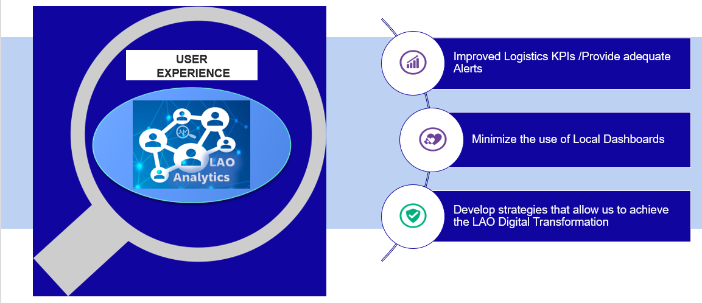
Modelo MOVE
My Motivations
LIFE:
Mi Proposito
M-FP:
Mi Full Potential
MOVE:
Mi Motivacion
LEAD.03
Liderazgo
MIND-10:
Neutociencia
A la Connie Clark
Liderazgo, Coaching y Mentoría Especializada

Slide 25
LIFE My purpose
?
Cual
Es mi propósito en esta vida
El Eneagrama es una herramienta psicológica utilizada con la finalidad de conocer la psique humana. Permite el autoconocimiento, entender las motivaciones, comportamientos y patrones emocionales con el fin de desarrollar al máximo el potencial humano y el Desarrollo Organizacional.
El Coaching con inteligencia emocional, nos ayuda a obtener resultados extraordinarios en la vida, en nuestra profesión, en la empresa y en los negocios. Mediante el coaching, se profundiza el autoconocimiento, aumenta el rendimiento y mejora la calidad de vida.
Todos tenemos la capacidad de TRANSFORMAR nuestra vida, solo depende de NOSOTROS mismos

Slide 26
Modelo LIFE
My purpose
DIPLOMATURA EN ENEAGRAMA, NEUROCIENCIAS Y COACHING PARA EL DESARROLLO ORGANIZACIONAL Y EL LIDERAZGO
Visualizacion: Tu mejor vida
A la Connie Clark
Liderazgo, Coaching y Mentoría Especializada

Slide 27




Programa de Desarrollo
Adaptados a tu realidad actual
My Purpose / Mi proposito
Eficiencias en tiempos de picking, carga y descarga
Optimo Layout
Correcta planificación y distribución de turnos
Gestión SMObs, Inventario Bloqueado
Correcto almacenamiento y manejo WMS
Eficiencias logísticas, nuevas ideas
Targets
2024
LIFE
Cómo contribuimos desde nuestro Equipo
M - FP
OTIF: >83%
OTIF Tier-1: >85%
9.4% / Net Sales
DIO
< 70 ds
Gross Productivity
+$18MM
F2G
Performance/Care
GROW OUR
PEOPLE
Acompañar a los Equipos y personas atendiendo sus necesidades, para simplificar su día a dia

Slide 28
M-FP
Programa de Desarrollo
PERSONAL
ORGANIZACIONAL
Targets
2024
OTIF: >83%
OTIF Tier-1: >85%
9.4% / Net Sales
< 70 ds
Gross Productivity
+$18MM
Performance/Care
Cómo contribuimos desde nuestro Equipo

Slide 29
My Full Potential (M- FP)
HIGHT PERFORMANCE TEAM
Leading the transforation
ACHIEVING
CHALLENGING
GOALS
SENIOR SPECIALISTS
Regional knowledge
TeamWork/Integration
PMO (Coordinates and Manages Projects, guaranteeing standardization and taking advantage of resources, technology/Tools and correct and timely communication)
Networking
Seniority/Expertise
E2E Vision
Analytics Vision
Metrics Standardization
Tools Management/ knowledge
Creative and Innovation profile
Sales
FOCUS
ON
PRIORITIES

Slide 30
Team Profile
HIGHT PERFORMANCE TEAM
Leading the transforation
ACHIEVING
CHALLENGING
GOALS
SENIOR SPECIALISTS
Regional knowledge
TeamWork/Integration
PMO (Coordinates and Manages Projects, guaranteeing standardization and taking advantage of resources, technology/Tools and correct and timely communication)
Networking
Seniority/Expertise
E2E Vision
Analytics Vision
Metrics Standardization
Tools Management/ knowledge
Creative and Innovation profile
Sales
FOCUS
ON
PRIORITIES

Slide 31

Connie Clark
XXXXXXXXUt fermentum a magna ut eleifend. Integer convallis suscipit ante eu varius.
XXXXXX
XXX
Quien soy
Especialista en Coaching y Mentoria
31

Slide 32
BACK UP
Programas dirigidos a
LIDERES
A la Connie Clark
Liderazgo, Coaching y Mentoría Especializada
Leading the transformation

Slide 33
Liderazgo Transformacional
XXX
Incluye
Influencia y Motivación:
Los líderes transformacionales inspiran a sus seguidores al comunicar una visión convincente y emocionante. Esto motiva a las personas a esforzarse más y a trabajar hacia objetivos compartidos.
Desarrollo Del Equipo:
Fomenta el crecimiento individual y colectivo. Los líderes transformacionales se preocupan por el desarrollo de sus seguidores, brindándoles oportunidades de aprendizaje y apoyo.
Comunicación de la Transformación/Cambio asertiva y Positiva y Solida:
inclusivoEstos líderes impulsan el cambio y la innovación. Ayudan a las organizaciones a adaptarse a nuevas circunstancias y a superar desafíos.
Los líderes transformacionales establecen relaciones sólidas con sus seguidores. La confianza y la comunicación abierta son fundamentales.
En resumen, el liderazgo transformacional no solo beneficia a los individuos, sino que también contribuye al éxito general
Entorno Colaborativo, inclusivo y diverso
El liderazgo transformacional crea un ambiente de trabajo positivo y colaborativo. Los empleados se sienten valorados y comprometidos.
Productividad efectiva
Mayor ProductividadLos seguidores motivados y comprometidos tienden a ser más productivos. El liderazgo transformacional está relacionado con un alto rendimiento.
En resumen, el liderazgo transformacional no solo beneficia a los individuos, sino que también contribuye al éxito general de la organización.
A la Connie Clark
Liderazgo, Coaching y Mentoría Especializada
Leading the transformation

